Slide 1

Module 3
VOEDSELVAARDIGHEDEN & WELZIJN
www.foodecocultureedu.eu

Slide 2
INHOUDS-OPGAVE
01
Inleiding & leerdoelen
02
Onderwerp 1 – Gezonde voeding
03
Onderwerp 2 – Thuis koken en gezonde kookvaardigheden
04
Onderwerp 3 – Voedingswaarde en etiketten
05
Conclusie

Slide 3
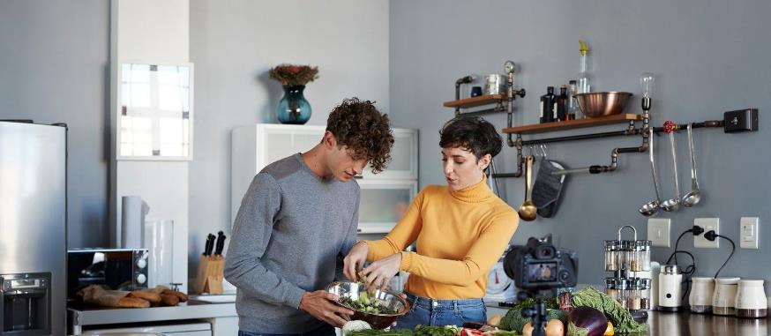
01
INLEIDING & LEERDOELEN

Slide 4
WAAROM VOEDSELVAARDIGHEDEN EN WELZIJN?
In deze module ontwikkel je basisvaardigheden op het gebied van voedselvaardigheden die bijdragen aan persoonlijk welzijn en bewuste, verantwoorde voedingskeuzes. Je leert ook hoe je kookgewoonten invloed hebben op gezondheid en op bredere maatschappelijke en ecologische effecten.
Je verdiept je in onderwerpen zoals gezonde en evenwichtige voeding (casestudy: het mediterrane dieet), thuis koken en praktische vaardigheden voor gezond Koken. Daarnaast leer je voedingsinformatie en etiketten beter begrijpen en ingrediënten te interpreteren.

Slide 5
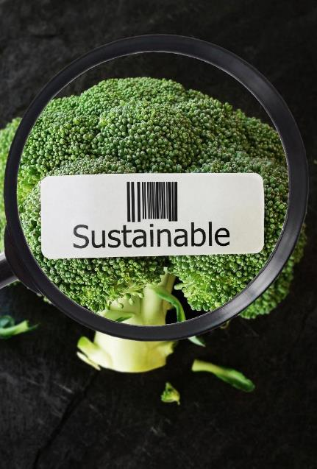

VOEDSELVAARDIGHEDEN
Voedselvaardigheden is een breed begrip dat verwijst naar de kennis, vaardigheden en houding die nodig zijn om bewuste en weloverwogen keuzes te maken over voeding en gezondheid.
INGREDIËNTEN
Silva, P. Verbetering van de voedselgeletterdheid van adolescenten door middel van de principes van het mediterrane dieet: van bewijs naar praktijk. Nutrients 2025, 17, 1371
https://www.mdpi.com/2072-6643/17/8/1371

Slide 6

WELZIJN
Welzijn is een positieve toestand die mensen en samenlevingen ervaren. Net als gezondheid is het een basis voor het dagelijks leven en wordt het beïnvloed door sociale, economische en ecologische factoren. Welzijn omvat levenskwaliteit en het vermogen om met een gevoel van betekenis en doel bij te dragen aan de wereld.
Wereldgezondheidsorganisatie (WHO), 2021

Slide 7
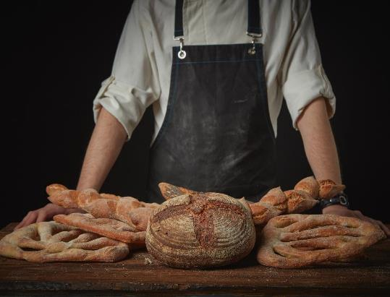
LEERDOELEN
Leerdoel 1
Je kunt laten zien dat je de principes van gezonde voeding begrijpt en het belang ervan voor welzijn, inclusief de rol van thuis koken, basis kookvaardigheden en het lezen van voedingsetiketten en ingrediënten.
Leerdoel 2
Je kunt je kennis over voeding toepassen in dagelijkse keuzes, door etiketten en ingrediënten te gebruiken en gezonde kookprincipes toe te passen om je welzijn en bewuste voedselkeuzes te ondersteunen.

Slide 8


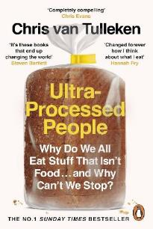
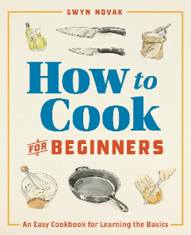
Inspiratie
Voordat we beginnen, brengen we graag een aantal series en boeken over voeding en welzijn onder de aandacht.
Live to 100: Secret of the Blue Zones
Ultra-Processed People: Why We Can't Stop Eating Food That Isn't Food
Koken voor beginners: een eenvoudig kookboek om de basis te leren
Cooked

Slide 9
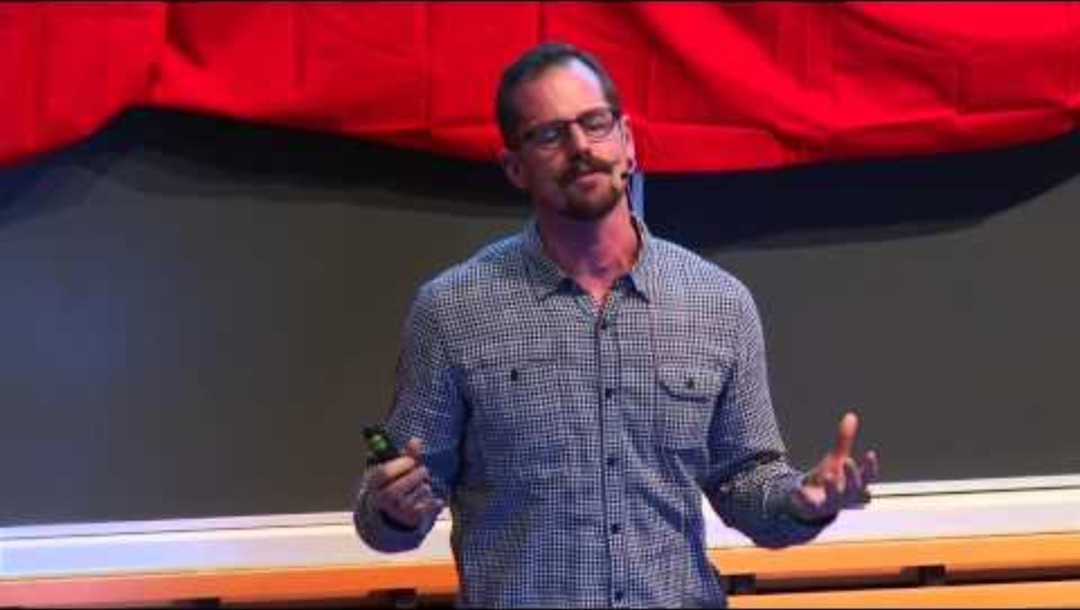
TEDx Talk
Voedselvaardigheden – het gaat om méér dan alleen het lezen van etiketten
In deze video vertelt Eric Schofield, een docent culinaire kunsten uit Canada, over voedselkennis en deelt hij iets over zijn leven en ervaringen.
Voedselgeletterdheid – het gaat om meer dan alleen het lezen van etiketten: Eric Schofield bij TEDxTerryTalks 2013

Slide 10
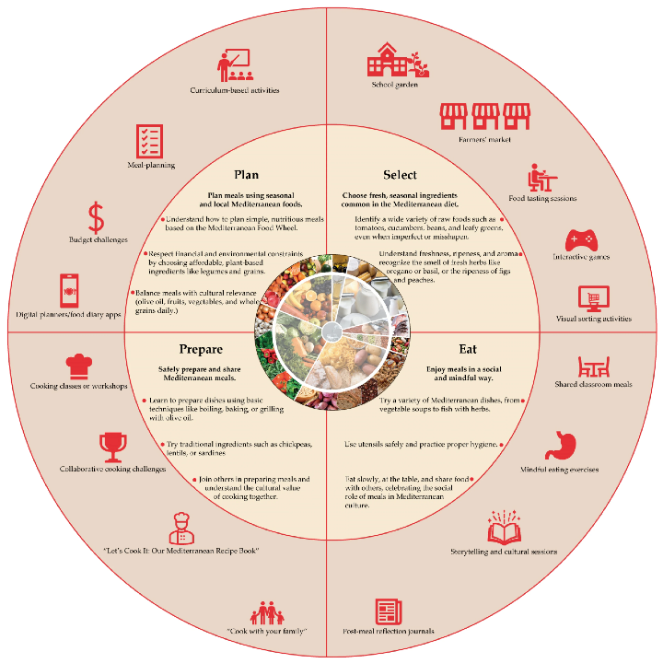
CASESTUDY
Dit overzicht beschrijft strategieën om de voedselkennis van jongeren op school te verbeteren. Het ondersteunt een schoolproject dat aansluit bij de principes van het mediterrane dieet.
Klik om te lezen
Silva, P. (2025). Verbetering van de voedselkennis van jongeren door middel van de principes van het mediterrane dieet: van bewijs naar praktijk. Nutrients, 17(8), 1371.

Slide 11
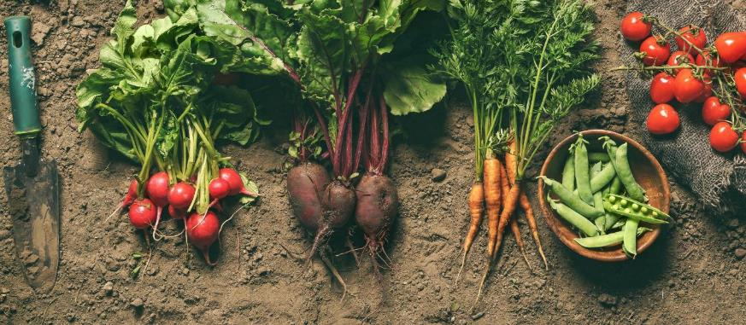
02
GEZONDE VOEDING

Slide 12
Onderwerp 1 - Gezonde voeding
Voeding speelt een belangrijke rol in het bepalen van de gezondheid en het welzijn van individuen en bevolkingsgroepen. Ongezonde voeding is een belangrijke risicofactor voor ziekte en invaliditeit.
Gezonde voeding helpt beschermen tegen alle vormen van ondervoeding en tegen niet-overdraagbare ziekten (NCD's), zoals diabetes, hartziekten, beroertes en kanker.
Gezonde eetgewoonten beginnen al vroeg in het leven. Gezonde keuzes bij de start van het leven werken door tot op latere leeftijd.
Eetgewoonten en voorkeuren die in de kindertijd en adolescentie worden gevormd, blijven vaak bestaan tot in de volwassenheid.
Gezonde voeding kan er verschillend uitzien, maar altijd gebaseerd op adequaatheid, balans, matiging en diversiteit
Voeding moet ook veilig zijn, dus vrij van schadelijke stoffen en besmetting.
Een gezond voedingspatroon bestaat vooral uit onbewerkte of minimaal bewerkte producten, met weinig ongezonde vetten, vrije suikers en zout.
BRON: Wereldgezondheidsorganisatie (WHO), 2020

Slide 13
Richtlijnen voor een gezond voedingspatroon | Aanbevelingen van de WHO
Eet dagelijks gevarieerd: groenten, fruit, peulvruchten, noten en volkoren
granen.
Beperk de inname van vrije suikers tot <10% van de dagelijkse energie-inname.
Beperk vet tot <30%
van je energie-inname, waarvan <10%
verzadigd en
<1% transvet.
Eet elke dag
minstens 400 g
(5 porties) fruit en groenten per dag.
Beperk de zout-
Inname tot <5 g/dag;
Gebruik gejodeerd
zout.

Slide 14
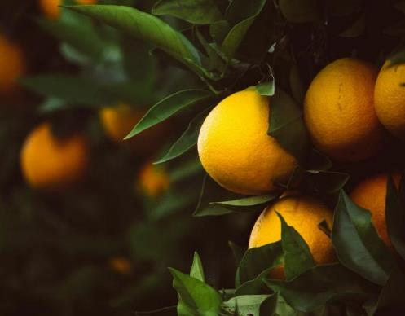

Casestudy - Het mediterraans dieet
Het mediterrane dieet is een gezond eetpatroon dat helpt chronische ziekten te voorkomen. Het is niet alleen een dieet, maar ook een manier van leven die draait om gezondheid en welzijn.
Het werd voor het eerst wetenschappelijk beschreven door Ancel Keys, die in de jaren ’50 een gezonde eetstijl in Italië bestudeerde. De basis ligt in de zogeheten ‘triade’: tarwe, olijfolie en wijn — ingrediënten die in de mediterrane cultuur symbolisch verbonden zijn met Demeter (graan), Athena (olijfolie) en Dionysus (wijn).

Slide 15
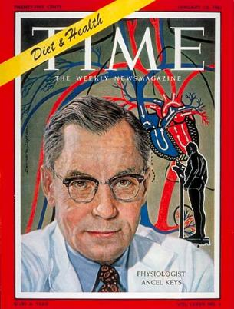
Casestudy - Mediterraans dieet
De Seven Countries Study was het eerste grote onderzoek naar voeding en levensstijl in relatie tot hart- en vaatziekten, uitgevoerd in verschillende landen en culturen over een langere periode. Tussen 1958 en 1964 werden bijna 13.000 mannen van middelbare leeftijd in zeven landen gevolgd, met een opvolging over tientallen jaren.
Het onderzoek toonde aan dat bevolkingsgroepen met een dieet rijk aan verzadigde vetten en dierlijke producten vaker hartziekten hadden, terwijl groepen met een mediterraan of Japans dieet, rijk aan groenten, vis en plantaardige voeding, juist minder risico liepen.
De term ‘mediterraan dieet’ werd later overgenomen door landen als Spanje, Italië, Griekenland, Portugal en Marokko. Sinds 2013 staat het op de UNESCO-lijst van immaterieel erfgoed.
https://www.sevencountriesstudy.com/

Slide 16
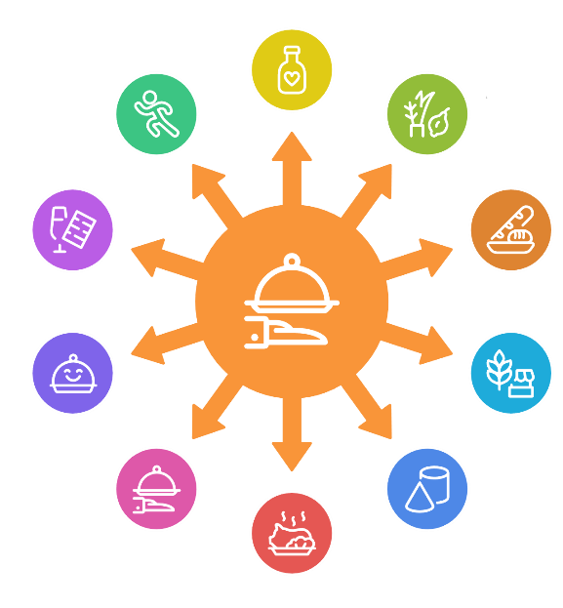
Olijfolie
Belangrijkste toegevoegde culinaire vetstof voor een gezond hart en bloedvaten.
Mediterraans Dieet Principes
Lichamelijke activiteit
Dagelijkse lichaamsbeweging om gezond te blijven.
Plantaardige voedingsmiddelen
Bemoedigt de consumptie van fruit, groenten en peulvruchten aan.
Volkoren granen
Bevordert de consumptie van volkoren granen voor energie en vezels.
Dranken
Water als drank bij uitstek en matige consumptie van wijn.
Vers fruit
Promoot vers fruit als dagelijks dessert..
Verse voedingsmiddelen Geef de voorkeur aan verse, seizoensgebonden en minimaal bewerkte voedingsmiddelen.
Vis en eieren
Moedig het overvloedige consumeren van vis en het matige consumeren van eieren aan.
Zuivel
Beveel dagelijkse consumptie van zuivel aan als bron van calcium en probiotica.
Rood vlees
Matige consumptie van mager rood vlees.

Slide 17
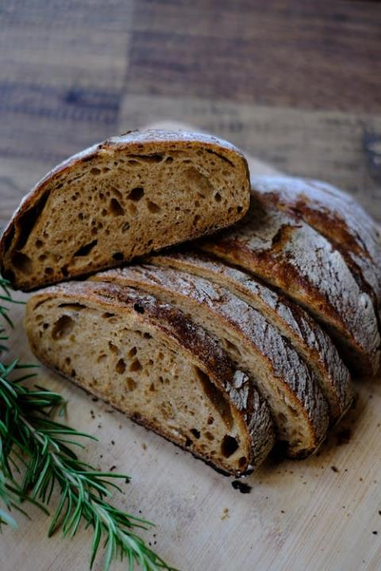
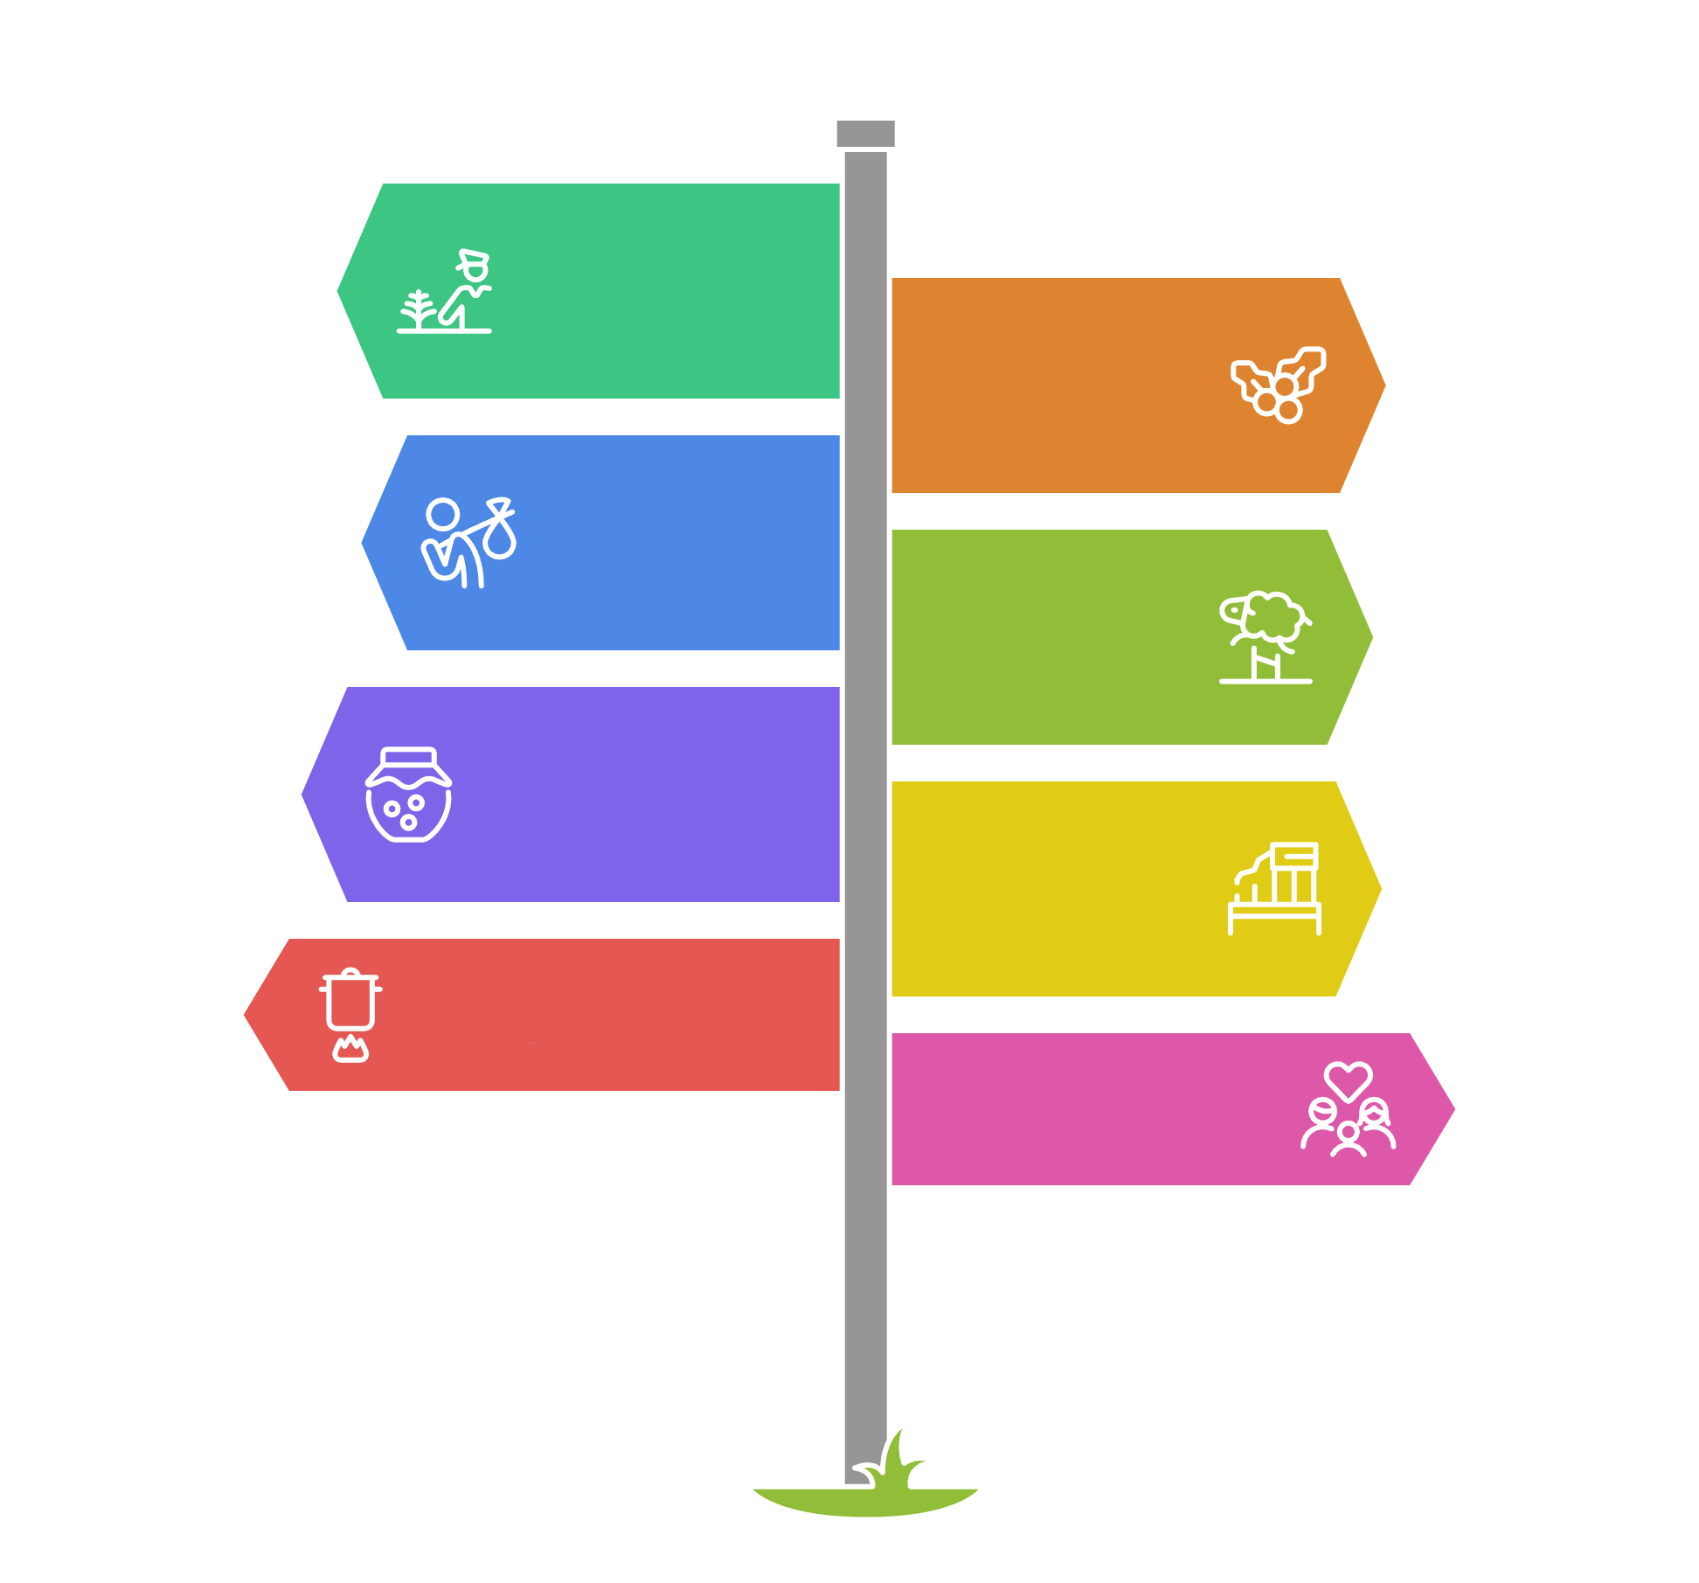
Mediterraan dieet
Het mediterrane dieet omvat een reeks vaardigheden:
Duurzame landbouw
Samen
oogsten
Traditionele visserij
Dieren
houden
Voedsel bewaren
Ambachtelijke
verwerking
Eenvoudig koken
Samen eten

Slide 18
Mediterraans dieet
Immaterieel cultureel erfgoed van de mensheid
Traditionele eetgewoonten
Gezond voedingspatroon
Duurzaamheid en welzijn
https://ich.unesco.org/en/RL/mediterranean-diet-00884

Slide 19
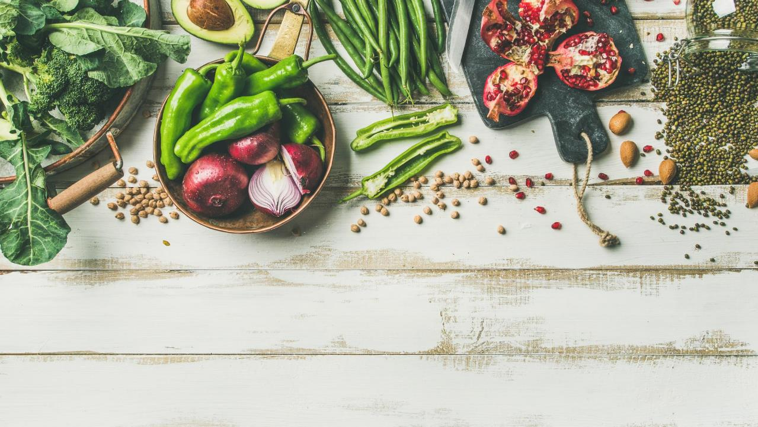
“Nu het mediterrane dieet uit onze regio de basis vormt voor een wereldwijd referentiedieet met bewezen voordelen, is er brede consensus dat het behoud ervan belangrijk is voor de hele mensheid. Het is een wetenschappelijk onderbouwde leefstijl én een waardevol immaterieel cultureel erfgoed.”
Antonia Trichopoulou, 2021
Trichopoulou A. Het mediterrane dieet als immaterieel erfgoed van de mensheid: 10 jaar later. Nutr Metab Cardiovasc Dis. 2021.

Slide 20
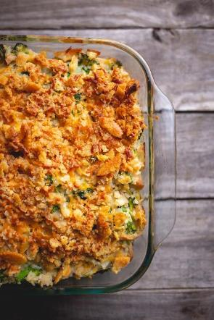
Opdracht
Aanpassing van een bekend recept
OPDRACHT: Pas een van je lokale of familierecepten aan door enkele principes van het mediterrane dieet toe te passen:
Probeer dierlijke vetten te vervangen en het vetgehalte te verminderen.
Gebruik meer groenten en/of peulvruchten.
Gebruik indien mogelijk volkoren producten.

Slide 21
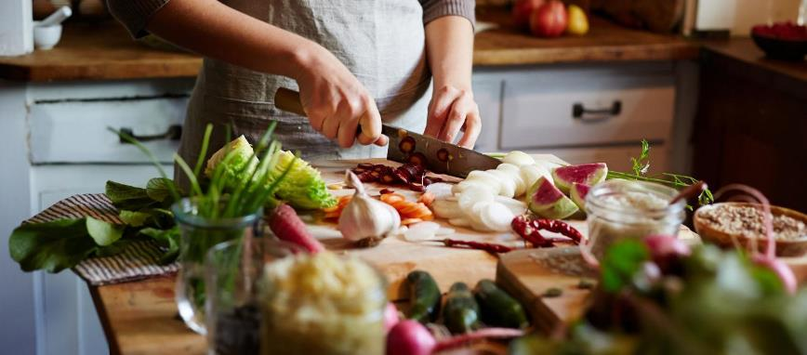
03
THUIS EN GEZOND KOKEN

Slide 22
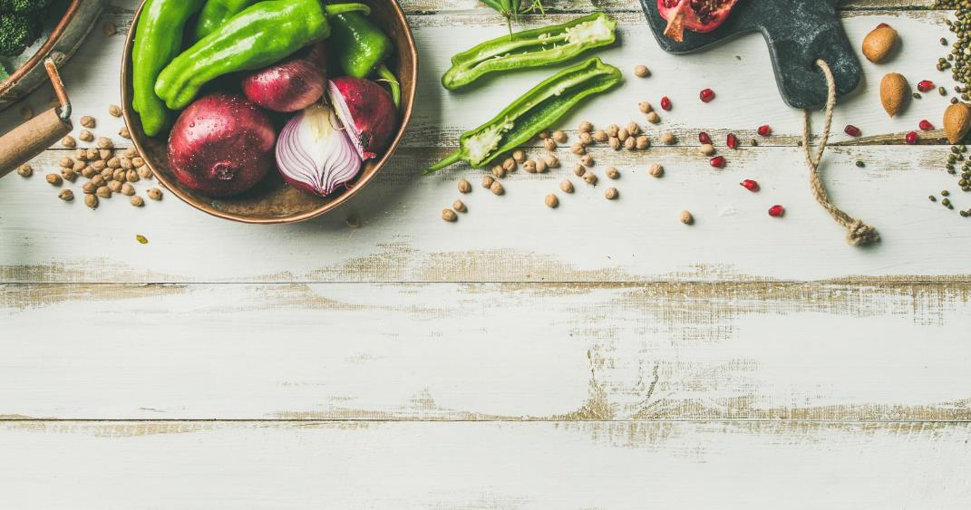
“Kookvaardigheden zijn een waardevolle basis. Het vermogen om jezelf en anderen goed te voeden, zou iedere jongere moeten leren als een belangrijke levensvaardigheid.”
Anthony Bourdain

Slide 23
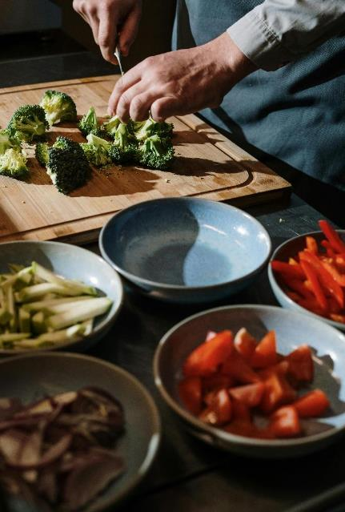
ONDERWERP 2 | THUIS KOKEN
Thuis koken verwijst naar het vermogen om zelfstandig maaltijden te plannen, te bereiden en te koken.
Het is een essentiële levensvaardigheid die bijdraagt aan gezondere voeding, meer zelfstandigheid en welzijn.
Regelmatig thuis koken gaat samen met een betere voedingskwaliteit en een lagere consumptie van ultrabewerkte voedingsmiddelen.
Thuis koken draagt bij aan duurzaamheid door voedselverspilling te verminderen.

Slide 24
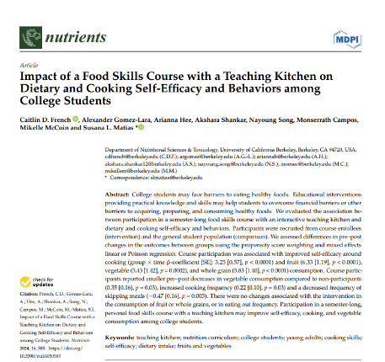
Onderzoek toont aan...
"Deelname aan een cursus in persoonlijke voedingsvaardigheden, met praktijklessen in de keuken, kan de zelfredzaamheid, kookvaardigheden en groenteconsumptie van studenten verbeteren."
Klik om te lezen
French C.D., et al. Impact van een cursus voedingsvaardigheden met een leskeuken op zelfredzaamheid en gedrag op het gebied van voeding en koken bij studenten. Nutrients. 21 februari 2024; 16(5):585.

Slide 25
Thuis koken en gezondheidsresultaten
Mensen die vaker koken, consumeren doorgaans:
Meer fruit, groenten en volwaardige voeding
Minder zout, suiker en verzadigde vetten
Thuis koken ondersteunt:
Gezonder gewicht
Een betere stofwisseling
Langdurige eetgewoonten
Kosteneffectiviteit
Kookvaardigheden zijn een belangrijke factor voor voedselkennis en veerkracht rondom voeding!

Slide 26
Basisvaardigheden voor thuis koken
Maaltijdplanning en tijdmanagement.
Inzicht in kookmethodes zoals koken, stomen, bakken en sauteren.
Basisvaardigheden voor het lezen en aanpassen van recepten.
Basisvaardigheden voor het gebruik van messen en het bereiden van voedsel.
Veilige omgang met voedsel en hygiëne.

Slide 27
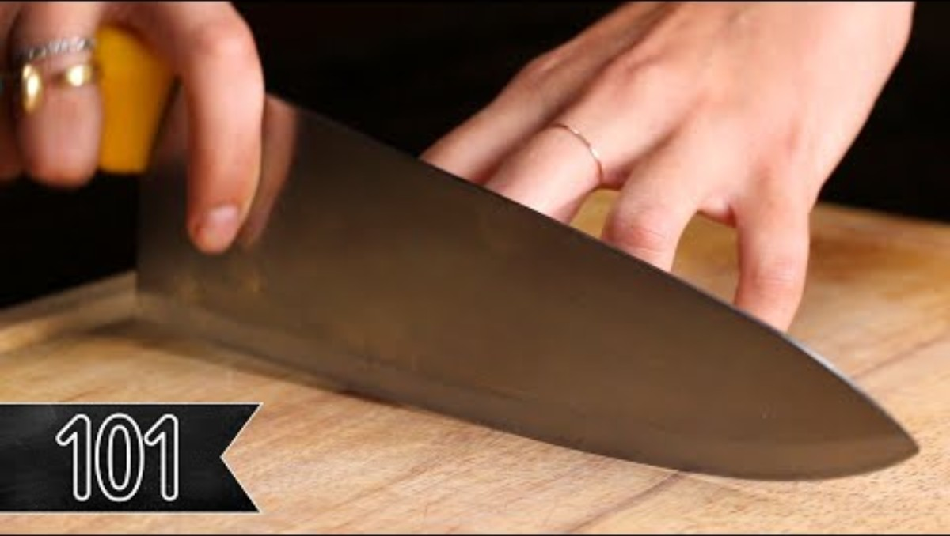
Basisvaardigheden met messen 101
Dit is een korte video waarin enkele basisvaardigheden met messen worden uitgelegd.
Alexis de Boschnek legt uit hoe je veilig met een keukenmes omgaat.
Basisvaardigheden met messen

Slide 28
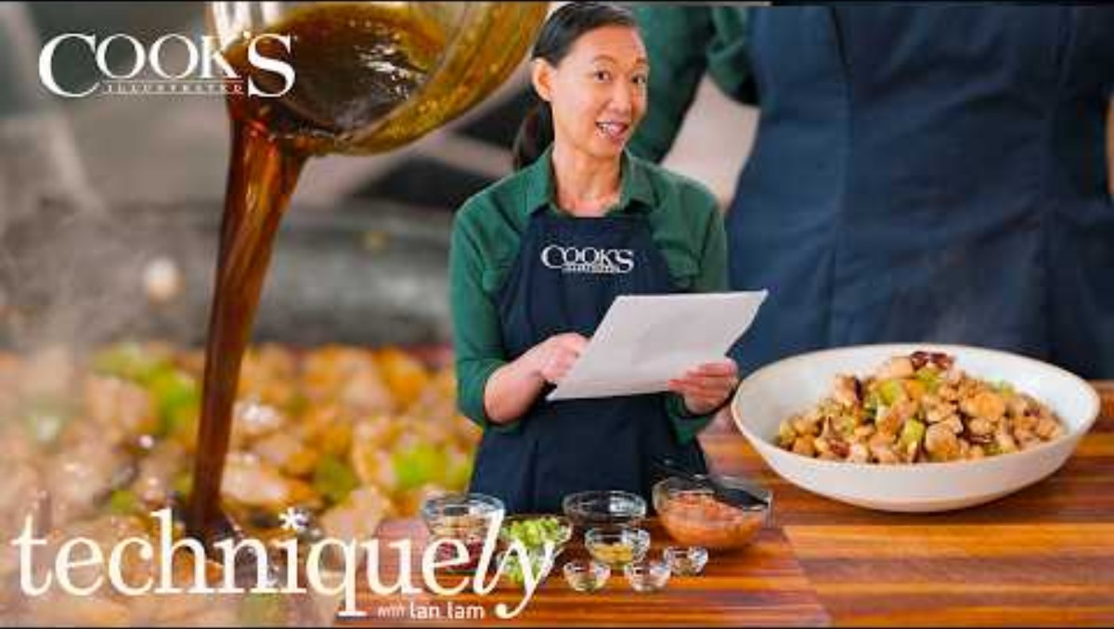
Hoe volg je een recept | Techniek met Lan Lam
Dit is een korte video waarin Lan Lam van America's Test Kitchen uitlegt hoe je een recept op de juiste manier volgt en hoe je recepten aan je eigen behoeften kunt aanpassen.
Hoe je (echt) een recept volgt | Techniek met Lan Lam

Slide 29
GEZOND KOKEN
Gezond koken richt zich op:
Het behoud van de voedingswaarde tijdens de bereiding.
Het gebruik van kookmethodes die het gebruik van overtollig vet, zout en suiker beperken.
Het versterken van de smaak door het gebruik van kruiden, specerijen en natuurlijke ingrediënten.
Het in evenwicht brengen van maaltijden volgens voedingsrichtlijnen.

Slide 30
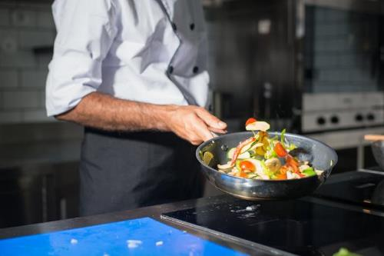
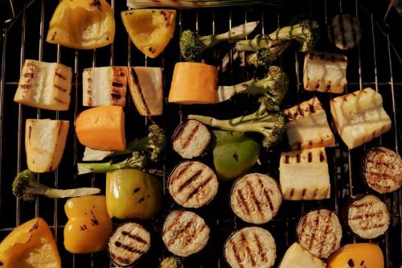
Gezonde kooktechnieken
Voorbeelden van gezondere technieken zijn:
Stomen en koken in plaats van frituren.
Bakken, grillen of frituren in de lucht in plaats van bakken in de pan.
Zo min mogelijk vet toevoegen.
Groenten beetgaar koken om voedingsstoffen te behouden.
In grote hoeveelheden koken om tijd en energie te besparen.

Slide 31
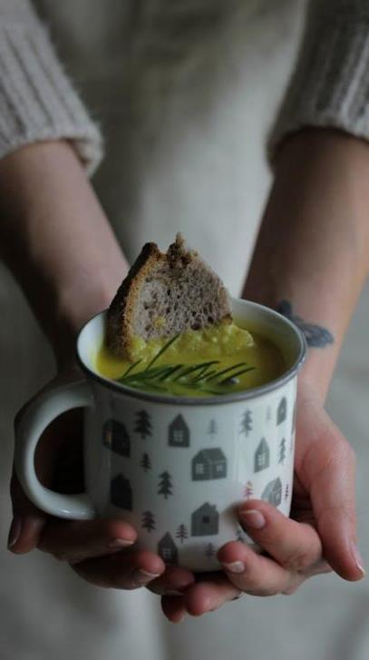
Ingrediëntenkeuze
Gezond koken begint bij de keuze van de ingrediënten:
Geef de voorkeur aan verse, seizoensgebonden en minimaal bewerkte voedingsmiddelen.
Kies volkorenproducten in plaats van geraffineerde granen.
Voeg plantaardige eiwitten toe, zoals peulvruchten, noten en zaden.
Lees voedseletiketten om te veel zout, suiker en additieven te vermijden.
Fruit en groente kalender

Slide 32
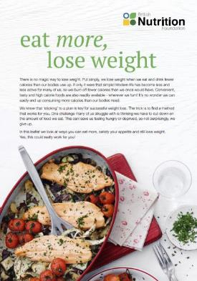
Porties en evenwichtige maaltijden
Klik om te lezen
Structureer maaltijden altijd rond groenten en plantaardige voedingsmiddelen.
Voeg gepaste aantallen eiwitten en koolhydraten toe.
Kies bij voorkeur voor plantaardige eiwitten, zoals peulvruchten. Ook vis, schaal- en schelpdieren en mager wit vlees zijn goede eiwitbronnen.
Vermijd te grote porties.
Raadpleeg de brochure van de British Nutrition Foundation voor meer informatie.
energy-density-leaflet-april-2022.pdf

Slide 33
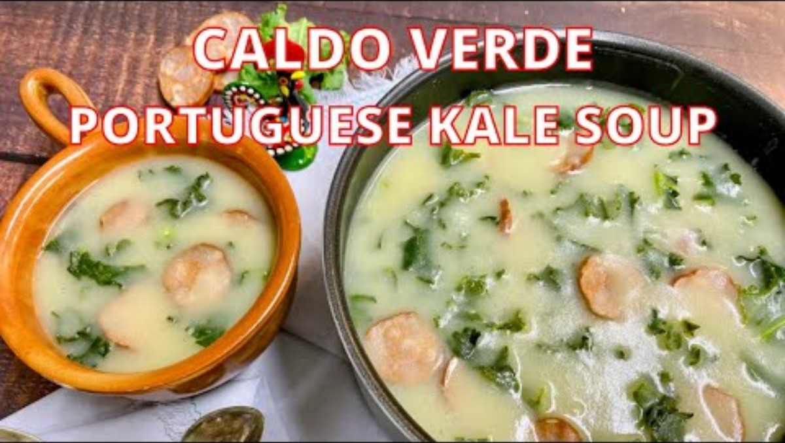
Recept voor Portugese boerenkoolsoep
Dit is een korte video waarin je leert hoe je een eenvoudige Portugese boerenkoolsoep maakt.
Voor een lichtere variant kun je een deel van de aardappelen vervangen door geschilde courgette.
Je kunt boerenkool ook vervangen door andere donkergroene bladgroenten, zoals spinazie.
Bron: Fed by Sab.
https://youtu.be/GPw3LQB8agE

Slide 34
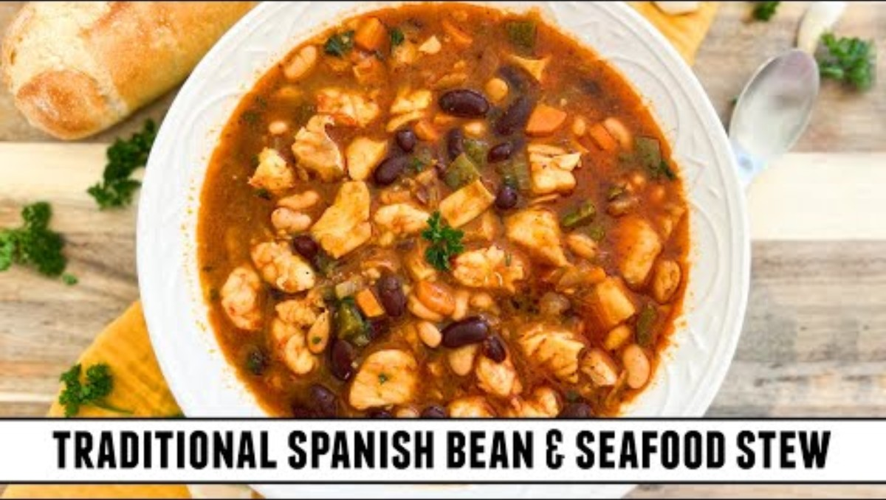
Spaanse bonen met vis
Traditioneel recept voor bonen- en zeevruchtenstoofpot
Deze korte instructievideo laat zien hoe je een gezonde eenpansstoofpot met zeevruchten en groenten bereidt.
Dit recept is ideaal met zeeduivel en garnalen, maar je kunt ook andere stevige witte vis gebruiken. Je kunt het gerecht eenvoudig aanpassen door minder dierlijke eiwitten te gebruiken en meer peulvruchten toe te voegen, wat zowel de voedingswaarde als de duurzaamheid verbetert.
Bron: Spain on a Fork
https://youtu.be/H5fzTL6aOME

Slide 35
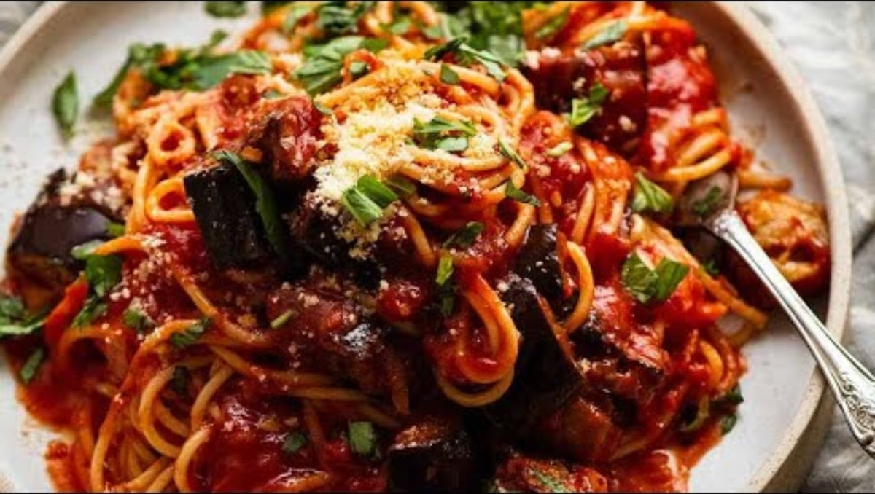
Auberginepasta | Pasta alla norma
Deze korte instructievideo laat zien hoe je auberginepasta (pasta alla norma) maakt.
Het is een eenvoudig en toegankelijk plantaardig gerecht.
Door volkorenpasta te gebruiken, verhoog je het vezelgehalte en verbeter je de voedingswaarde.
Bron: Recipe Tin Eats
https://youtu.be/pp0vvpkkysE

Slide 36
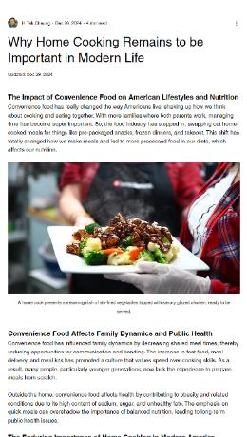
Thuis koken, cultuur en duurzaamheid
Bevordert respect voor ingrediënten en vermindert voedselverspilling.
Ondersteunt duurzame voedselsystemen door bewuste voedselkeuzes.
Versterkt de band tussen voedsel, gebied en identiteit.
Thuis koken versterkt culturele voedingsgewoonten en tradities.
Klik om te lezen
https://www.wokwithtak.com/post/home-cooking-remains-to-be-important-in-modern-life

Slide 37
Opdracht
Opdracht 1
Je mesvaardigheden verbeteren
Opdracht:
Snijd een courgette in blokjes van 1 bij 1 cm.
Snipper een ui.
Snijd een wortel in julienne.
Verwerk je groenten in een gerecht dat je lekker vindt.
Opdracht 2
Probeer een maaltijd te bereiden die je lekker vindt, maar gezonder.
Opdracht:
Probeer de eiwitbron te vervangen door een gezondere variant.
Verminder het vet- en natriumgehalte.
Experimenteer met kruiden en specerijen die je lekker vindt.
Noteer je recept voor later.
Opdracht 3
Gebruik AI om je te helpen bij het plannen van een maaltijd
Opdracht:
Bekijk welke ingrediënten je in huis hebt.
Gebruik deze prompt:
"Ik heb de volgende ingrediënten: [noem ze].
Maak een eenvoudig, snel en gezond recept met alleen deze ingrediënten.
Geef duidelijke stappen en kooktips."

Slide 38
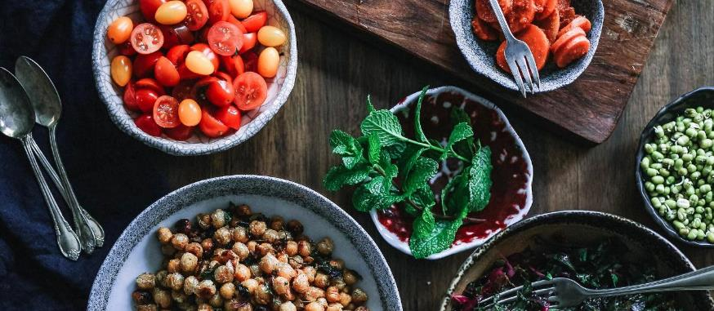
04
VOEDINGSWAARDE EN ETIKETTEN

Slide 39
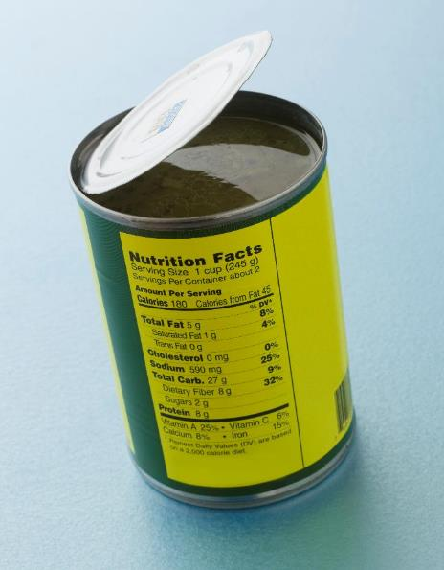
Onderwerp 3 | Voedingswaarde en etiketten
KOP
Het creëren van een voedselomgeving die gezond eten ondersteunt, is essentieel om consumenten in staat te stellen gezondere voedingskeuzes te maken.
Een belangrijk onderdeel van zo’n omgeving zijn etiketten, die informatie geven over de voedingswaarde van producten en consumenten helpen om beter geïnformeerde aankoop- en eetkeuzes te maken.

Slide 40
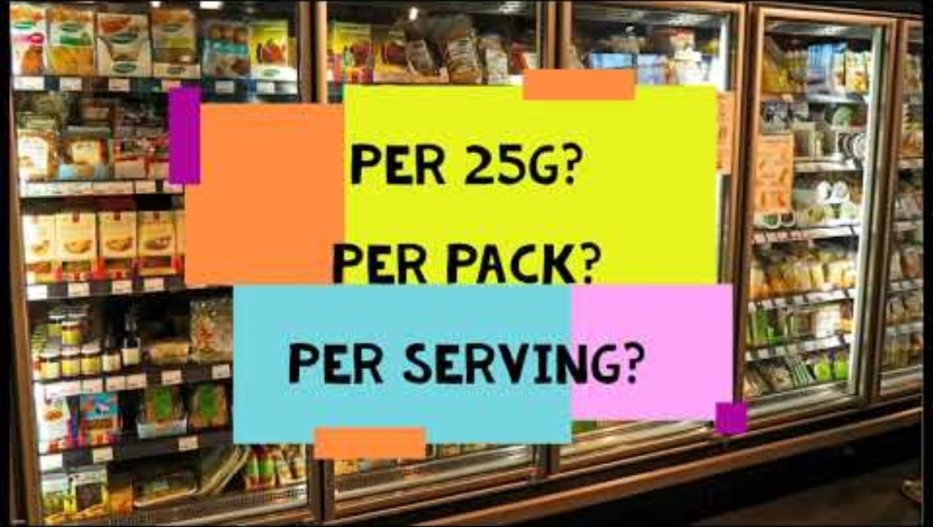
Product etiketten begrijpen met NHS Fife
Dit is een korte video waarin enkele verschillende voedsel etiketten worden uitgelegd.
Het is een eerste stap om voedsel etiketten te begrijpen en te leren welke voedingsmiddelen veel vet, suiker en zout bevatten.
https://youtu.be/1hPg1-bfLYE

Slide 41

Hoe lees je de etiketten?
Deze beleidsnota geeft informatie en ideeën voor beleid over voedingswaardelabels.
Het gaat onder andere over ingrediëntenlijsten, voedingsinformatie op verpakkingen (zoals labels op de voorkant) en voedings- en gezondheidsclaims.
Klik om te lezen
https://www.who.int/publications/i/item/9789240051324

Slide 42
Product etiketten – de opgenomen elementen
Lijst van ingrediënten
Voedingswaarde-verklaringen
Aanvullende voedingsinformatie
Voedings- en gezondheidsclaims

Slide 43
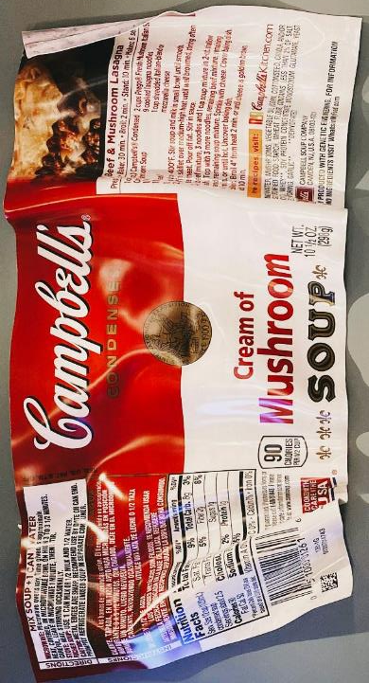

Ingrediëntenlijst
Een ingrediëntenlijst is verplicht op het etiket van bijna alle voorverpakte voedingsmiddelen (behalve producten met één ingrediënt).
De ingrediënten moeten worden vermeld in volgorde van gewicht, van meest naar minst aanwezig.
Klik om te lezen
https://www.fao.org/fao-who-codexalimentarius/sh-proxy/fr/?lnk=1&url=https%253A%252F%252Fworkspace.fao.org%252Fsites%252Fcodex%252FStandards%252FCXS%2B1-1985%252FCXS_001e.pdf

Slide 44
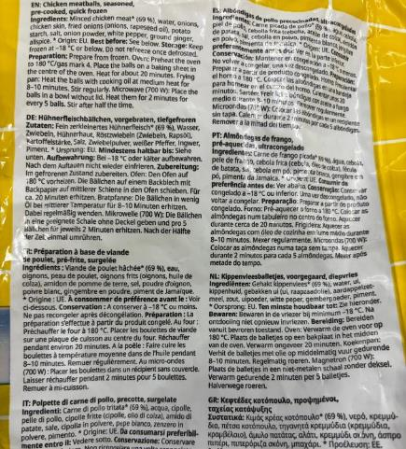


Hoe lees je de ingrediëntenlijst?
De factsheet van de Association of UK Dietitians helpt consumenten om voedseletiketten beter te begrijpen.
Deze factsheet legt uit hoe je voedingsinformatie op etiketten kunt lezen en gebruiken.
https://www.bda.uk.com/resource/food-labelling-nutrition-information.html

Slide 45
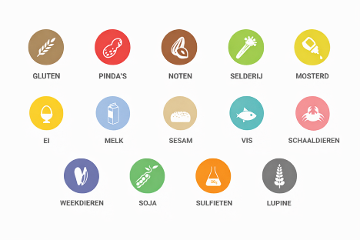
Hoe lees je de ingrediëntenlijst?
Het is belangrijk dat mensen met voedselallergieën snel kunnen zien of een product veilig is om te eten. Daarom zijn er regels voor etiketten, zodat je makkelijk kunt controleren wat erin zit.
Er zijn 14 veelvoorkomende allergenen die altijd duidelijk moeten worden aangegeven op het etiket van voorverpakte producten. In de ingrediëntenlijst vallen ze extra op, bijvoorbeeld door vetgedrukte tekst, hoofdletters of een andere opmaak.
https://www.efsa.europa.eu/en/safe2eat/food-allergens

Slide 46
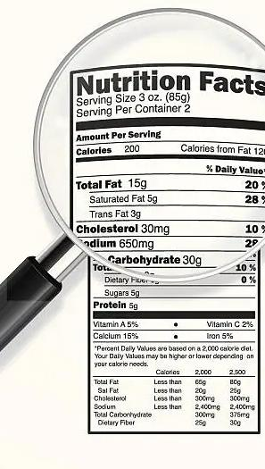
Voedingswaarde-informatie
Voedingswaardevermeldingen zijn verplicht voor alle voorverpakte levensmiddelen. De vermelding van het volgende is verplicht:
▶ energiewaarde
▶ eiwitten
▶ koolhydraten
▶ vet
▶ verzadigd vet
▶ natrium
▶ totale suikers

Slide 47
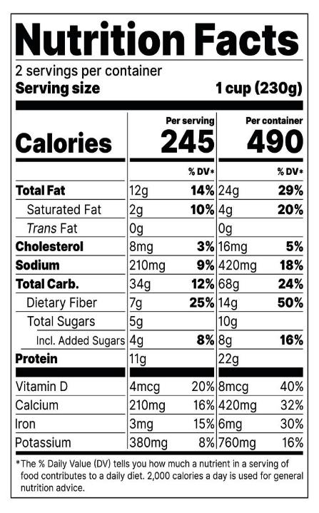
Aanvullende voedingsinformatie
Aanvullende voedingsinformatie, zoals labels op de voorkant van verpakkingen, helpt consumenten om voedingsinformatie beter te begrijpen.
Deze etiketten geven bijvoorbeeld een algemene score van hoe gezond een product is, of waarschuwen voor hoge hoeveelheden van bepaalde voedingsstoffen.

Slide 48
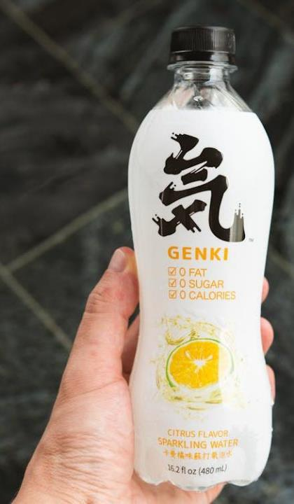
Voedings- en gezondheidsclaims
“Voedingsclaims moeten passen binnen het nationale voedingsbeleid en dit ondersteunen.”
Er zijn duidelijke regels voor wanneer producten claims zoals “laag”, “vrij” of “zeer laag” mogen gebruiken, bijvoorbeeld voor vet, suiker of zout. Zo mag een product alleen “laag in verzadigd vet” heten als het onder een bepaalde grens blijft.
Belangrijk: voedingsclaims mogen nooit misleidend zijn.

Slide 49

Voedingsetiketten lezen
In deze video legt diëtiste Margaret Brum uit waarom je etiketten moet lezen om weloverwogen keuzes te maken.
https://youtu.be/uEjP8wXxKNA

Slide 50
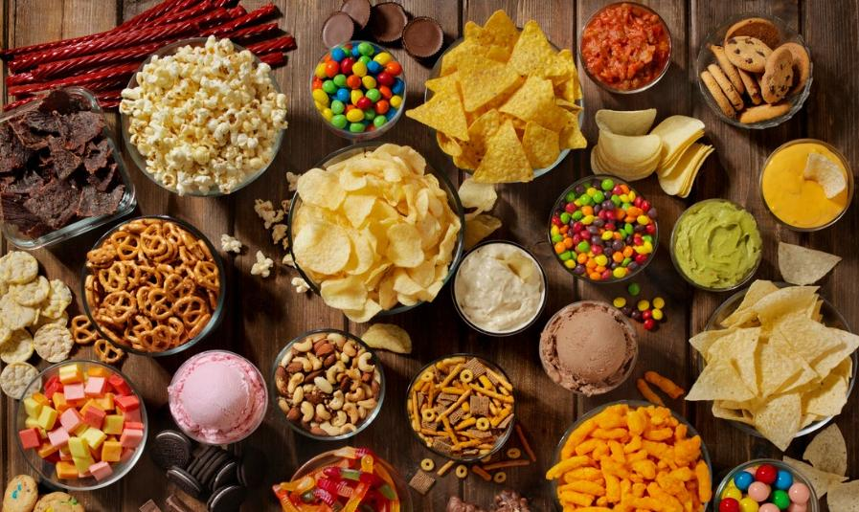
Ultrabewerkte voedingsmiddelen zijn producten die grotendeels bestaan uit bewerkte ingrediënten, zoals oliën, vetten, suiker en zetmeel.
Ze bevatten vaak ook extra stoffen die in fabrieken of laboratoria zijn gemaakt, zoals smaakversterkers, kleurstoffen en andere toevoegingen om het product aantrekkelijker te maken.
Carlos Monteiro

Slide 51
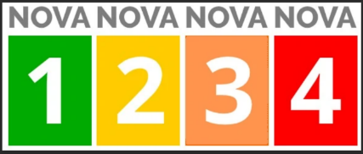
Hoe herken je ultrabewerkt voedsel?
Een praktische manier om ultrabewerkte producten te herkennen, is door naar de ingrediëntenlijst te kijken. Bevat deze ingrediënten die typisch zijn voor ultrabewerkte voeding (volgens de NOVA-indeling)?
ingrediënten die je normaal niet in je eigen keuken gebruikt (zoals glucosestroop, gehydrogeneerde oliën of bewerkte eiwitten),
of veel toevoegingen die het product extra lekker of aantrekkelijk maken (zoals aroma’s, kleurstoffen, zoetstoffen, emulgatoren en verdikkingsmiddelen).

Slide 52
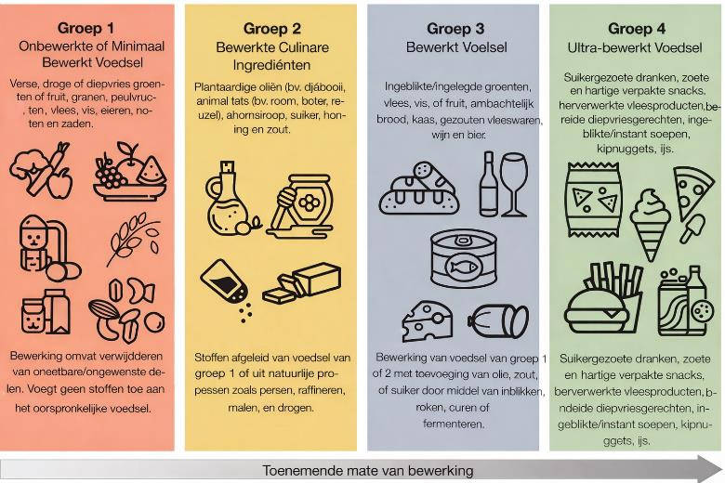
Hoe herken je een ultraverwerkt voedingsmiddel?
Crimarco, Anthony & Landry, Matthew & Gardner, Christopher. (2021). Ultraverwerkte voedingsmiddelen, gewichtstoename en risico op comorbiditeit. Current Obesity Reports. 11. 1-13. 10.1007/s13679-021-00460-y.

Slide 53
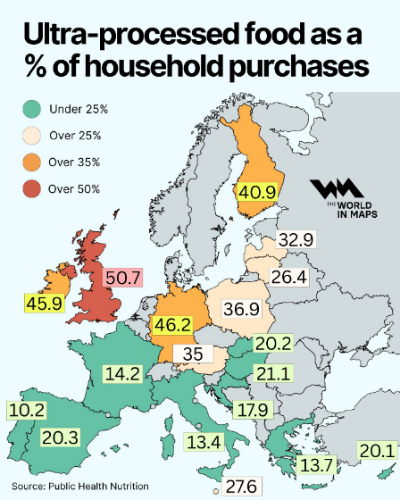
Ultrabewerkt voedsel en gezondheid
Meer dan de helft van de calorieën die mensen in het Verenigd Koninkrijk binnenkrijgen, komt uit ultrabewerkt voedsel. Dat is niet zo vreemd: ze zijn makkelijk, aantrekkelijk en worden veel gepromoot. Toch laten onderzoeken zien dat deze producten onze gezondheid negatief kunnen beïnvloeden.
Ultrabewerkt voedsel worden in verband gebracht met een hoger risico op het metabool syndroom. Dit is een combinatie van problemen zoals hoge bloeddruk, een hoge bloedsuikerspiegel, buikvet en ongezonde cholesterolwaarden
Ultrabewerkt voedsel als % van de aankopen van huishoudens
Monteiro CA, et al. Beschikbaarheid van ultraverwerkte voedingsmiddelen in huishoudens en obesitas in negentien Europese landen. Public Health Nutr. 2018 jan;21(1):18-26.

Slide 54
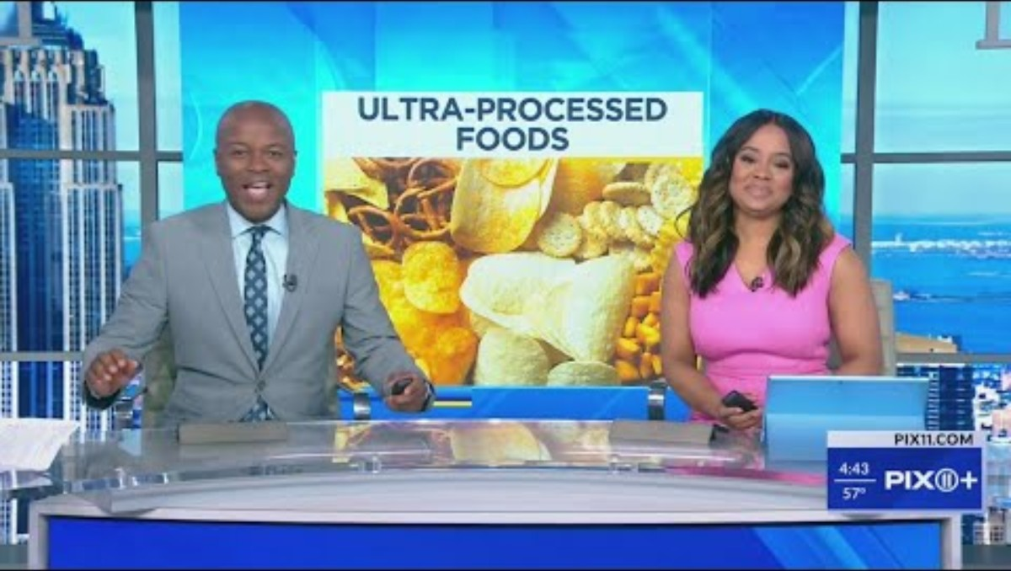
Gezondheidsrisico's van ultrabewerkt voedsel
In deze video legt dr. Deena Adimoolam uit dat het eten van ultrabewerkt voedsel wordt gelinkt aan meer dan 30 gezondheidsrisico’s.
https://youtu.be/rVUkg1veyWo

Slide 55
Opdracht
Opdracht 1
Je kennis van product etiketten verbeteren
Opdracht:
Kies drie verschillende ingrediënten met de volgende voedingsclaims:
  "Vetarm"
  "Geen toegevoegde suikers"
  "Bron van eiwitten"
Controleer of de ingrediëntenlijst en de voedingswaarde-informatie deze claims ondersteunen.
Opdracht 2
Je begrijpt wat voedings- en gezondheidsclaims zijn
Opdracht
Analyseer op basis van de opgedane kennis over ultrabewerkt voedsel dezelfde ingrediënten die in oefening 1 zijn gekozen. Bepaal of ze als ultrabewerkt voedsel moeten worden geclassificeerd.

Slide 56
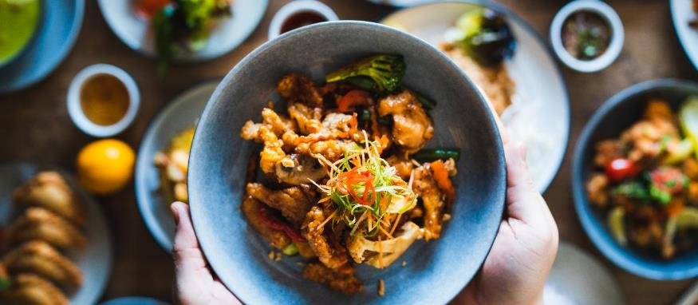
05
CONCLUSIE

Slide 57
Voedselvaardigheden als basis voor welzijn
Voedselvaardigheid is een belangrijke levensvaardigheid die helpt om bewuste en gezondere keuzes te maken.
Door te leren over gezonde voeding, te koken en etiketten te begrijpen, kunnen leerlingen beter voor hun eigen gezondheid zorgen en minder ultraverwerkte producten gebruiken.
Deze module laat zien dat onze dagelijkse voedselkeuzes niet alleen persoonlijk zijn, maar ook invloed hebben op gezondheid, cultuur en duurzaamheid.
Meer voedselvaardigheid zorgt voor gezondere mensen, sterkere voedselpraktijken en een duurzamere toekomst..

Slide 58
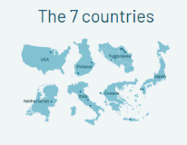



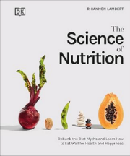
WIL JE MEER WETEN?
Website: Seven Countries Study
YouTube: Mediterranean Living
YouTube: America’s Test Kitchen
Boek: Vegetable Simple: A Cookbook – Eric Ripert
Boek: The Science of Nutrition: Debunk the Diet Myths and Learn How to Eat Responsibly for Health and Happiness – Rhiannon Lambert

Slide 59
BEDANKT
Volg ons op
www.foodecocultureedu.eu
Notes:
59

